Slide 1
Parking Management
System
팀장 | 문난옹
팀원 | 정두형
팀원 | 조성준
팀원 | 송종현

Slide 2
목차
개 요
UseCase Diagram
주요 기능
시연
보완점

Slide 3
개 요

Slide 4
개요
제목
- 주차 관리 시스템 (Parking Management System)
분야
- 입출력 시스템, GUI를 기반으로 한 자바프로그래밍
목적
- 주차관리 시스템을 구현함으로써, 현재까지 학습한 자바프로그래밍의
이해를 돕고, 팀 프로젝트를 통해 각자의 역할에 맞는 수행능력 향상
개발 목표
- `현재 주차 관리 가능 대수를 한눈에 파악하고, 회원, 입 출차,
요금정산을 쉽게 관리하고 사용할 수 있음

Slide 5
개요
구동사양 및 개발 환경
- Language : 자바
- Base Library : JRE 1.8
- Application Form : Jform
- 구동 사양 : Window XP 이상
CPU Pantium급 이상
Ram 1GB 이상

Slide 6
개요
팀원 및 역할
구분 | 소속 | 성명 | 담당역할 및 개발분야
팀장 | 부산 IT 직업 전문학교 | 문 난 옹 | 입, 출차 class 구현
팀원 | 부산 IT 직업 전문학교 | 정 두 형 | 요금정산 class 구현
팀원 | 부산 IT 직업 전문학교 | 조 성 준 | GUI 설계 및 구현
팀원 | 부산 IT 직업 전문학교 | 송 종 현 | 회원 정보 class 구현

Slide 7
UseCase Diagram

Slide 8
UseCase Diagram
회원 추가
주차 배정
입차 관리
관리자
출차 관리
정산

Slide 9
주 요 기 능

Slide 10
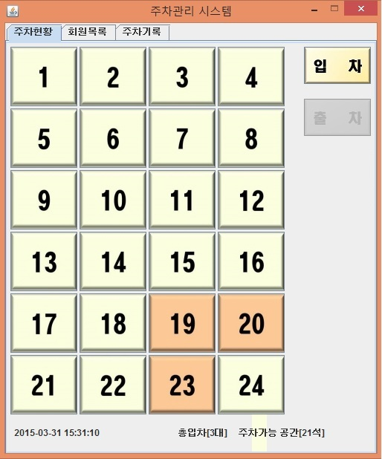
주요 기능 – GUI
탭 패널
주차공간선택
입 출차
주차공간
현재시간

Slide 11
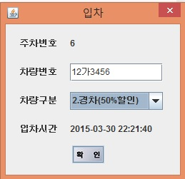
주요 기능 - ParkingInfo
입차 차량 정보기록
- 입차시 주차 번호, 차량 번호, 입차 일자, 입차 시간, 차량구분 을
받아옴

Slide 12
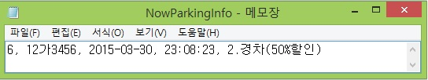
주요 기능 - ParkingInfo
입차 차량 정보기록
- 입차시 주차 번호, 차량 번호, 입차 일자, 입차 시간, 차량구분 을
받아옴
- NowParkingInfo.txt 파일에 저장

Slide 13
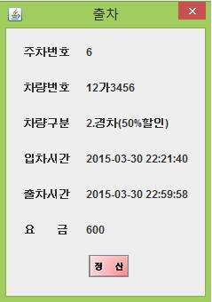
주요 기능 - ParkingInfo
출차 차량의 주차 기록 삭제
- 출차가 될때 OutDialog 에서 주차번호를 받아옴.

Slide 14
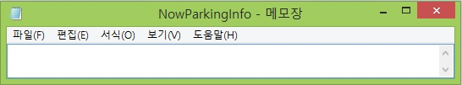
주요 기능 - ParkingInfo
출차 차량의 주차 기록 삭제
- 출차가 될때 OutDialog 에서 주차번호를 받아옴.
- NowParkingInfo.txt 파일에 해당 번호 내역을 삭제

Slide 15
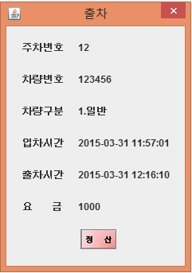
주요 기능 - ParkingInfo
출차된 차량의 기록 저장
출차가 될때 OutDialog 에서 주차번호, 차번호, 입차정보, 출차정보,
요금 을 받아옴.

Slide 16
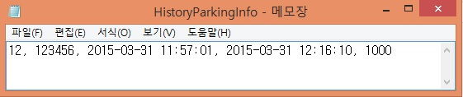
주요 기능 - ParkingInfo
출차된 차량의 기록 저장
출차가 될때 OutDialog 에서 주차번호, 차번호, 입차정보, 출차정보,
요금 을 받아옴.
- HistoryParkingInfo.txt 파일에 저장

Slide 17
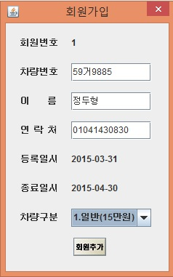
주요 기능 - ParkingMember
회원 정보 저장
- 회원 가입시 회원 번호, 차량 번호, 회원 이름, 연락처, 등록일자,
종료일자 차량구분 정보를 받아옴.

Slide 18
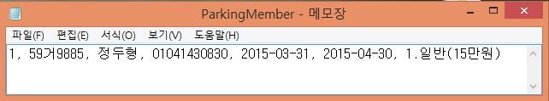
주요 기능 - ParkingMember
회원 정보 저장
- 회원 가입시 회원 번호, 차량 번호, 회원 이름, 연락처, 등록일자,
종료일자 차량구분 정보를 받아옴.
- ParkingMember.txt 파일에 저장

Slide 19
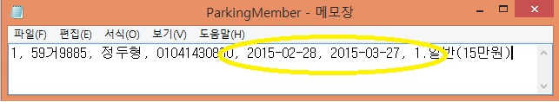
주요 기능 - ParkingMember
회원기간 만료시 회원 목록 삭제
- Thread 를 이용하여 오늘 날짜가 마감 날짜를 지나가면 파일을 삭제
하도록 구현

Slide 20
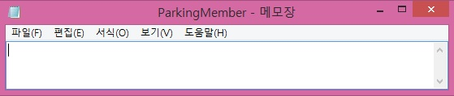
주요 기능 - ParkingMember
회원기간 만료시 회원 목록 삭제
- Thread 를 이용하여 오늘 날짜가 마감 날짜를 지나가면 파일을 삭제
하도록 구현

Slide 21
주요 기능 - PriceCalc
주차요금 계산
- 차량 타입, 입차 시간, 출차 시간을 받아와서 총 주차 시간을 계산
- 기본 30분은 기본요금 1000원, 추가 10분당 200원 과금
(1초 시간 초과시 10분 요금)
- setting.txt 파일에 지정된 기본요금 과 추가 요금을 저장
- 차량 타입을 받아와서 경차, 장애인 50%할인, 유공자 20%할인
- 회원 일 경우 요금이 부과되지 않음

Slide 22
시 연

Slide 23
보 완 점

Slide 24
보완점
회원 관리 : 일 주차 추가. 월 주차 연장기능 추가
주차 중 마감일이 지나게 될 때 요금부과 추가
정산 관리 : 일 정산, 월 정산, 년 정산을 통한 정산관리
하루 주차요금이 일 주차 요금 초과시 일 주차요금으로 계산
검색 기능 추가 : 항목별로 검색이 가능하게 하여 원하는 정보로
검색이 가능하도록 추가
주차장이 만차 일 때 회원차량이 주차를 원하면 공석이 생기면
대신 주차를 할 수 있도록 대기 창 추가
영수증 기능 보안 : 영수증 출력 시 회원은 남은 기간표시
카드결제, 현금영수증 기능 추가
주차권에 도장을 받아올 때 2시간 무료주차 이후 과금

Slide 25
Q&A
14/14

Slide 26
감사합니다

